Slide 1
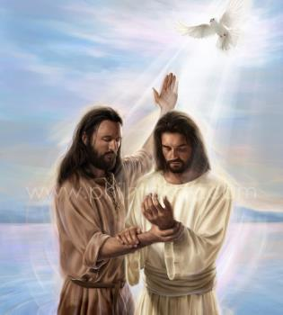
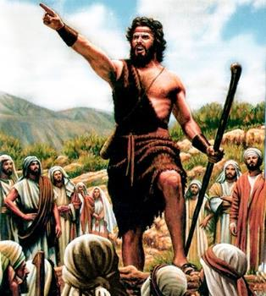
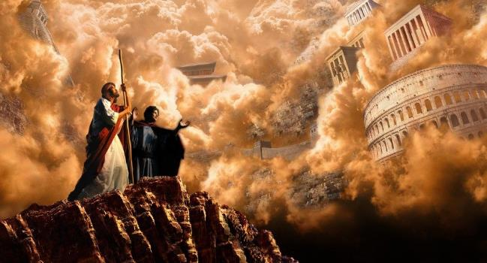
KOMIENSO DI E EVANGELIO
Lès 1 pa Yüli 6, 2024

Slide 2
“Awor después ku Juan a wòrdu poné den prison, Hesus a bini na Galilea, predikando e evangelio di e reino di Dios, i bisando, ‘E tempu ta kumplí, i e reino di Dios ta serka. Repentí i kere den e evangelio ” (Marko 1:14, 15, NKJV)

Slide 3
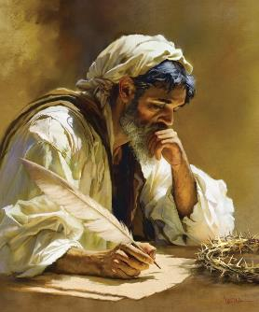
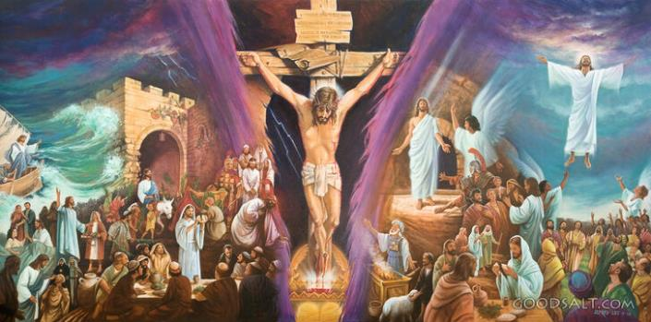
E evangelio di Marko ta esun di mas kòrtiku di e kuater evangelionan ku ta bolbe konta(konta di nobo) e bida di Hesus.
E ta un historia seguro(firme), ágil(fleksibel), dinámiko, i komprimí. E esenanan ta flesh dilanti di nos wowonan. Bo no por falta ningun detayenan, komo ku ta solamente esnan berdaderamente importante ta wòrdu inkluí.
Den kòrto, Marko ta e evangelio pa e siglo 21, kaminda tur kos ta sosodé rápidamente i mes ora, ora ku tempu ta plaka(sèn). Laga nos huza e tempu ei pa siña e kos di mas presioso: “ E evangelio di Hesus Kristu, Yiu di Dios ” (Mark 1:1).
E outor di e evangelio:
Mishonero ku a faya.
Útil pa e ministerio.
E komienso di e evangelio :
E preparashon. Marko 1:1-8.
E boutismo. Marko 1:9-13.
E mensahe. Marko 1:14-15.

Slide 4
E OUTOR DI E EVANGELIO

Slide 5
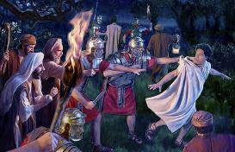
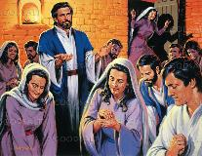
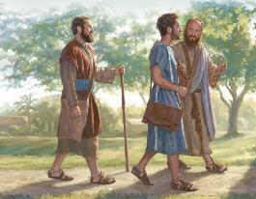
MISHONERO KU A FAYA
“ Ora ku Barnabas i Saulo a kaba di kumpli ku nan mishon, nan a bolbe for di Jerusalèm, hibando huntu ku nan Juan, tambe yamá Marko ” ( Echonan 12:25)
Manera e sobrá di e evangelistanan, Marko no ta hasi menshon di su mes pa nòmber. E tabata un mucha hòmber ora ku e eventonan ku é ta relatá a sosodé, kual probablemente el a siña di nan dor di su relashon íntimo ku e apòstel Pedro (1 Pedro 5:13).
Juan Marko su mama tabata e doño di e lugá na Jerusalèm na unda e iglesia a reuní pa hasi orashon na e okashon di Pedro su enkarselashon (Echonan 12:12).
Djis despues di esei, Barnabas i Saulo( kende a bai na Jerusalèm pa trese un ofrenda) a hiba Juan Marko na Antiokia (Echonan 12:25)
Na Antiokia, ora ku e Spiritu Santu a yama Barnabas i Saulo pa ta mishoneronan entre e Gentilnan, nan a hiba Juan Marko ku nan komo un kolaboradó (Echonan 13:2-5).
Pero bida mishonero a proba di ta masha duru pa e hóben Marko, kende a disidí pa regresá na Jerusalèm ( Echonan 13:13).

Slide 6
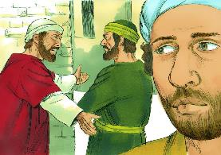
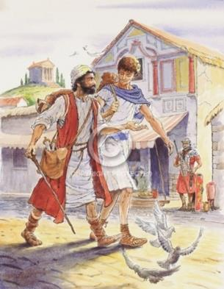
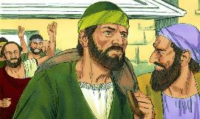
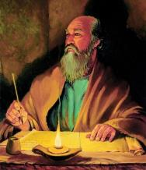
ÚTIL PA E MINISTERIO
“ Solamente Lukas ta serka mi. Buska Marko i tres’é huntu ku bo, pasombra é ta útil pa mi den mi ministerio ” (2 Timoteo 4:11)
Ora ku Pablo a proponé e di dos biahe mishonero, el a nenga pa aseptá Marko komo un kolaboradó (Echonan 15:36-38). Pablo tabatin mester di yudadónan fuerte, kende lo ta un sosten, no un karga. Marko no pas den e profil aki.
Sinembargo, Barnabas tabata sigur ku su subrino Marko, tabatin sufisiente potensial pa ta un bon mishonero. Pesei el a hiba Marko kuné na Cyprus, mientras ku Pablo i Silas a dirigí pa Asia (Echonan 15:39-41).
Nos no sa kiko a sosodé despues, ku Barnabas tabatin rason. Dor di e tres referensianan ku el ta hasi na djé den su kartanan, Pablo a bin ta konsiderá Marko “ útil pa e ministerio, ” un kolaborador efektivo (Kol. 4:10; Filemon 24; 2 Tim. 4:11).
Danki na e di dos oportunidat aki, awe nos por gosa di e historia eksitante di Marko su evangelio.

Slide 7
E KOMIENSO DI E EVANGELIO

Slide 8
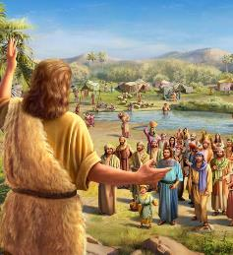
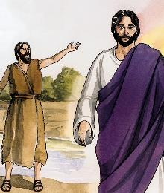
E PREPARASHON
“ Y esaki tabata su mensahe: “ Despues di mi ta bini esun mas poderoso ku mi, e strèpnan di kende su sandalianan ami no ta digno pa bùk i lòs nan ” (Marko 1:7)
Marko ta kuminsa dor di introdusí nos na Dios preparando e biahe di Su Yiu (Marko 1:1-2; Mal. 3:1). Un biahe ku ta kuminsá den e kortenan selestial, i ku lo hiba Hesus Kristu na e krus, pa wòrdu risibí atrobe den Shelu (Marko 16:19).
Pa prepara e kaminda aki, Dios ta skohe Juan Boutista, e “ bos ku ta sklama den desierto ” (Marko 1:3; Isa. 40:3).
Promé ku Hesus a kuminsá Su biahe pa duna Su bida pa nos, Juan a prepará hende su kurason dor di dirigí nan na repentimentu i invitá nan pa wòrdu batisá (Marko 1:4-6).
El a prepará pa risibí e Yiu di Dios: mas poderoso ku Juan mes; mas digno; i ku E lo batisá ku un boutismo mas efektivo (Marko 1:7-8).

Slide 9
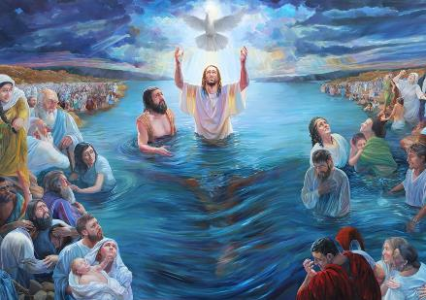
E BOUTISMO
“Na e tempu ei Hesus a bini for di Nazarèt di Galilea i a wòrdu batisá dor di Juan den e Jordan” (Marko 1:9)
Hesus ta kuminsá Su biahe na un manera spektakular: Dios e Tata ta present’É komo Su Yiu, I e Spiritu Santu ta manifestá Su pesensia na un forma di kurpa (Marko 1:10-11). Asta for di e prinsipio, Hesus ta wòrdu presentá komo un persona divino, e Yiu di Dios. Pero tambe E ta wòrdu presentá komo un persona humano:
E ta wòrdu batisá dor di Juan, i no alrededor(di otro banda) (Marko 1:9)
E ta wòrdu dirigí dor di e Spiritu (Marko 1:12)
E tin mester di ta Su so ku Dios (Marko 1:13a)
E ta wòrdu tentá dor di e diabel (Marko 1:13b)
Ta enfrentá peligernan físiko (Marko 1:13c)
Angelnan ta sirbiE (Marko 1:13d)
Esaki ta kon Hesus ta wòrdu presentá na nos: kompletamente divino i kompletamente humano. E ta ambos Salbador komo Ruman Hòmber, Señor i Ehèmpel. E ta e revelashon kompleto di Dios Su amor pa ku humanidat.

Slide 10
«E gloria ku a sosegá(deskansá) riba Kristu ta un kompromiso di e amor di Dios pa nos. E ta konta nos di e poder di orashon — kon e bos humano lo por yega na e orea di Dios i nos petishonnan ta haña aseptashon den e kortenan di shelu.... E lus ku a kai for di e portanan habrí riba e kabes di nos Salbador lo kai riba nos segun ku nos ta hasi orashon pa yudansa pa resistí tentashon. E bos ku a papia na Hesus ta bisa na tur alma ku ta kere, “ Esaki ta mi yiu stimá, den kende Mi tin goso(ta satisfecho). ”»
EGW (In the Heavenly Places - God Has Chosen Me, January 20)

Slide 11
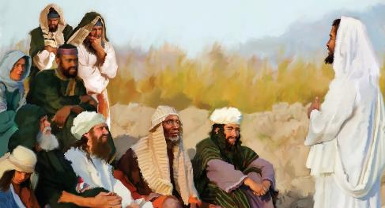
70 weeks = 490 years
E MENSAHE
7 weeks
62 weeks
½ week
½ week
49 years
434 years
7 years
“ Despues ku Juan a wòrdu poné den prizon, Hesus a bai na Galilea, proklamando e bon nobo di Dios ” (Marko 1:14)
Hesus Su mensahe inisial a kubri tres aspekto (Marko 1:15)
“E reino di Dios a bini serka”
“ repentí i kere den e evangelio”
“ E tempu ta kumplí "
Un referensia na e profesia di e 70 simannan (Dan . 9:24).
For di e dekreto di Artaxerxes, aña 457 PK, te ku e ungimentu di e Mesias, 69 siman lo pasa (v. 25).
Esaki a wòrdu kumplí na e boutismo di Hesus, AD 27. Mitar siman mas despues, AD 31, Hesus a muri (v. 27).
Un promesa ku e pakto di salbashon tabata kuminsá di wòrdu kumplí.
Un yamada pa tuma un parti aktivo den e pakto, dor di aseptá pordon pa medio di fe den Hesus.
Nos mensahe aktual tambe ta inkluí e tres aspektonan aki: E tempu a wòrdu kumplí; Hesus ta biniendo; i nos mester repentí i kere asina ku nos lo por bai kunÉ.

Slide 12
“E karga di Kristu Su predikashi tabata, “E tempu ta kumplí, i e reino di Dios ta na man; repentí boso, i kere e evangelio.” Asina e mensahe di e evangelio, manera a wòrdu duná dor di e Salbador mes, tabata basá riba e profesianan. E “tempu ” kual El a deklará di wòrdu kumplí tabata e periodo hasí konosí dor di e angel Gabriel na Daniel…
Manera e mensahe di Kristu Su promé atvènt(binida) a anunsiá e reino di Su grasia, asina e mensahe di Su Segunda binida ta anunsiá e reino di Su gloria. Y e di dos mensahe, manera esun promé, ta basá riba e profesianan."
EGW (The Desire of Ages, pg. 233, 234)

